Slide 1
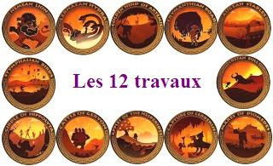
Les 12 travaux d’Héraclès

Slide 2
Contexte
Héra rendit Héraclès fou, il tua sa femme et ses enfants
Rencontre avec l'oracle de Delphes.
Pour se purifier il doit se mettre au service de son cousin Eurysthée, roi de Mycènes
Il devait lui donner 10 travaux
Il lui en confia 12.

Slide 3
Les 12 travaux

Slide 4
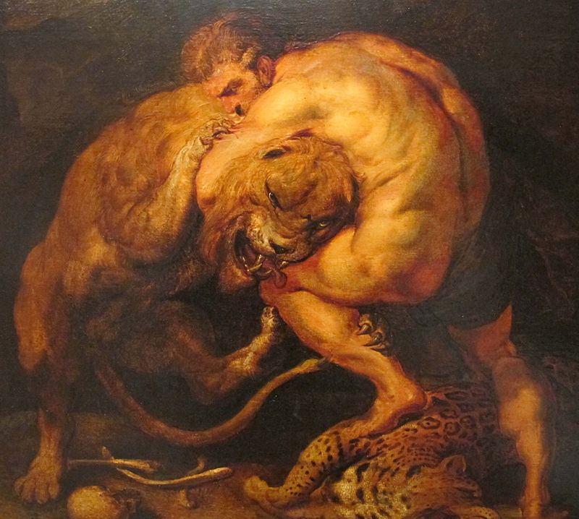
I - Le lion de Némée
Mission d’Héraclès : tuer le Lion de Némée
Un soir, Héraclès surprend le lion sur le versant d'une colline.
Il tire sur lui des flèches, il s’aperçoit que le monstre est invulnérable.
Il combat armé de sa massue en bois d’olivier. Il en frappa le lion et elle se brisa.
Héraclès l'étouffa, prit une de ses griffes, dépeça le lion et fit de sa peau son armure.
À son retour à Tirynthe, il lance la peau aux pieds d'Eurysthée, qui en est si terrifié qu'il saute dans une jarre pour s'y cacher.
Il ordonne à Héraclès de déposer dorénavant ses trophées à l'extérieur de la ville et de ne communiquer avec lui que par l'intermédiaire de Coprée.

Slide 5
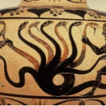
II - L'hydre de Lerne
Mission d’Héraclès : tuer L'hydre de Lerne
Héraclès, recouvert de sa peau de lion, attira la bête hors de son repaire.
Débordé par les régénérations des têtes de l’hydre, Héraclès fit appel à son neveu Iolaos qui sur l'ordre de son oncle, cautérisa les cous pour empêcher les têtes de repousser.
Quant à la tête immortelle, elle fut tranchée et enterrée. Héraclès trempa ses flèches dans le venin de la bête.
Toutefois Eurysthée refusa de considérer cet exploit comme valable, car Héraclès avait bénéficié de l'aide de Iolaos.

Slide 6
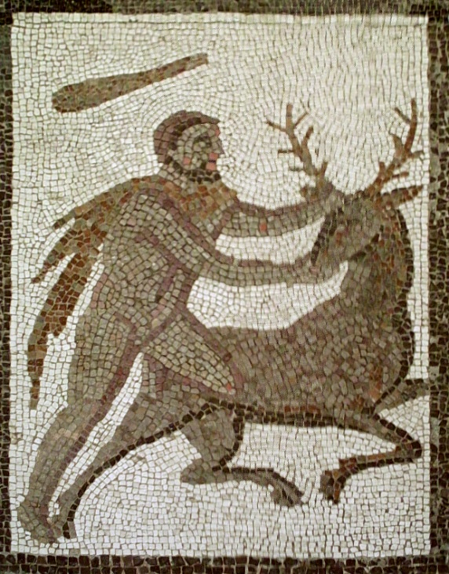
III - La biche de Cérynie
Mission d’Héraclès : capturer La biche de Cérynie
Héraclès poursuivit l'animal toute une année.
La biche finit cependant par s'épuiser, et se réfugia sur le mont Artémission.
Héraclès lui décocha une flèche entre l'os et le tendon de la patte, l'immobilisant
Il chargea l'animal sur ses épaules
En chemin, il rencontra Artémis et Apollon, qui l'accusèrent de sacrilège pour avoir maltraité la bête.
Le chasseur rejeta la responsabilité sur Eurysthée.
Artémis s'apaisa et elle l'autorisa à se rendre à Mycènes à condition de relâcher la biche

Slide 7
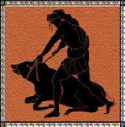
IV - Le sanglier d'Érymanthe
Mission d’Héraclès : capturer le sanglier d'Érymanthe.
Héraclès pourchassa durant l'hiver la bête parcourant l'Érymanthe.
Pour le faire sortir de sa tanière, il faut pousser de grands cris.
Héraclès le coursa à travers toute la montagne, jusqu’au sommet.
Dans un moment d'inattention causé par la fatigue, le sanglier d'Erymanthe tomba dans un trou creusé par Héraclès pour le piéger.
Comme la bête était paralysée par le choc, Héraclès la maîtrisa à mains nues et l'enchaîna.

Slide 8
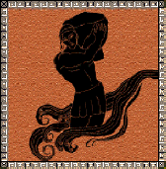
V- Les écuries d'Augias
Mission d’Héraclès: nettoyer les écuries
Augias possédait 3 000 bœufs, mais les écuries de ses animaux étaient tellement sales qu'on ne pouvait plus y entrer.
Héraclès les nettoya en une journée, en détournant les eaux des fleuves Alphée et Pénée pour les décrasser.
Quand il estima que ces dernières étaient propres, il détruisit les dérivations qu'il avait construites. Le soleil couchant vint sécher les écuries.
Ce travail ne fut cependant pas comptabilisé, Eurysthée prétexta qu'Héraclès avait demandé à Augias d'être payé pour la tâche.

Slide 9
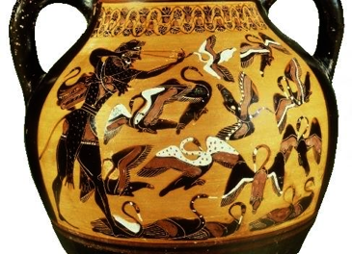
VI- Les oiseaux du lac Stymphale
Mission d’Héraclès : se débarrasser des oiseaux
Des oiseaux infestaient les bois près du lac Stymphale, en Arcadie.
Ils tuaient leurs proies grâce à la pointe acérée de leurs plumes, qu'ils utilisaient comme des flèches.
Héraclès les effraya au moyen de crotales de bronze qu'Athéna lui avait offerts, en tua un certain nombre, puis chassa le reste.

Slide 10
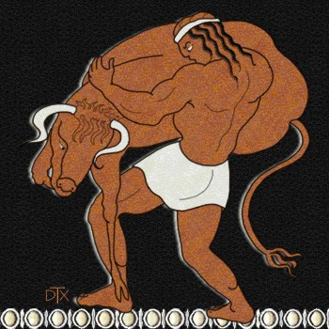
VII- Le taureau de Minos
Mission d’Héraclès: capturer le taureau
Héraclès sauta sur lui et en lui saisissant les cornes.
Il revint en Grèce sur le dos de l'animal à travers la mer qui sépare la Crète de Tyrinthe en Argolide, dont le roi est Eurysthée.
Celui-ci, ayant vu l'animal, le relâcha .

Slide 11
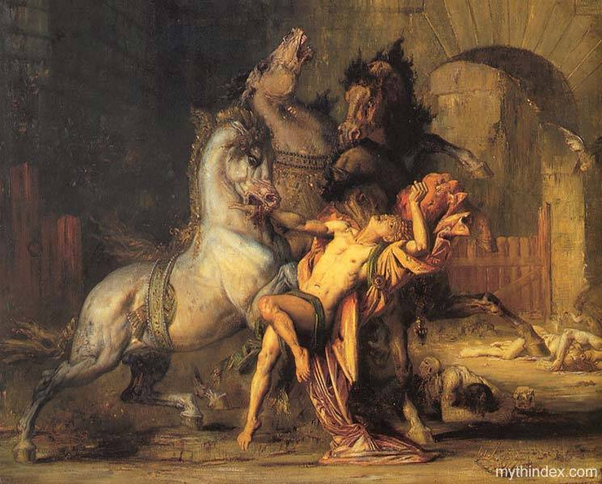
VIII- Les juments mangeuses d'hommes de Diomède
Mission d’Héraclès: amener les juments à Eurysthée.
Les juments de Diomède sont carnivores, le roi Diomède les nourrit avec la chair de ses hôtes.
Héraclès amène avec lui plusieurs jeunes gens pour l'aider, dont Abdère, son compagnon.
Abdère est tué par l'une des juments et c'est pour le venger qu'Héraclès jette Diomède à ses propres juments.
Une fois leur maître dévoré, les animaux deviennent dociles et Héraclès les mène à Eurysthée.
Notes:
Les juments de Diomède sont des juments carnivores que le roi de Thrace, Diomède, nourrit avec la chair de ses hôtes. Héraclès amène avec lui plusieurs jeunes gens pour l'aider, dont Abdère, son compagnon. Abdère est tué par l'une des juments et c'est pour le venger qu'Héraclès jette Diomède à ses propres juments.. Une fois leur maître dévoré, les animaux deviennent dociles et Héraclès les mène au roi Eurysthée, à Argos.

Slide 12
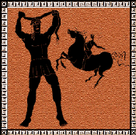
IX- La ceinture d'Hippolyte
Mission d’Héraclès: s'emparer de la ceinture d'Hippolyte.
La fille d'Eurysthée, Admète, désirait la superbe ceinture que possédait Hippolyte, la reine des Amazones.
Héraclès affréta neuf navires et embarqua une troupe de volontaires pour aborder au pays des guerrières.
Les Amazones s'unissaient à des hommes, qu'elles tuaient ensuite, pour ne conserver que les enfants de sexe féminin dont elles ôtaient un sein, afin qu’elles maitrisent mieux l'arc et l'épée.
Hippolyte reçut d'abord Héraclès avec une grande bonté et lui offrit sa ceinture en gage de son amour.
Mais Héra répandit qu'Héraclès était venu enlever la reine.
Une lutte terrible s'engagea entre les guerrières et les soldats.
Hippolyte fut tuée par Héraclès, qui se saisit de la ceinture qu'il offrit à Admète.

Slide 13
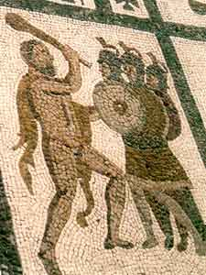
X- Le troupeau de bœufs du géant aux trois corps Géryon
Mission d’Héraclès : s'emparer du troupeau de bœufs
Héraclès traverse le désert libyen et arrive en Érythie.
Alors qu'il vient d'arriver, il tue le bouvier Eurytion et est attaqué par Orthros.
Héraclès tue le chien.
Lorsque Géryon est mis au courant, il s'arme et poursuit Héraclès puis tombe, victime d'une flèche empoisonnée.
Héraclès peut ainsi dérober les bœufs et les ramener à Eurysthée.

Slide 14
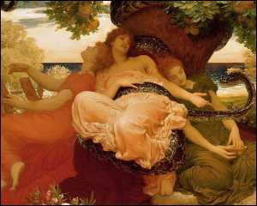
XI- Les pommes d'or du jardin des Hespérides
Mission d’Héraclès: rapporter les pommes d’or
Héraclès doit rapporter les fruits d'or d'un pommier, cadeau de Gaïa à Héra.
Elle l'avait planté dans son jardin divin qui se trouvait sur les pentes du mont Atlas.
Héraclès franchit le détroit de Gibraltar afin de rencontrer le Titan Atlas.
Atlas propose de se rendre au jardin des Hespérides pour y cueillir trois pommes d'or mais à la seule condition qu'Héraclès porte la voûte céleste.
Ce dernier accepte et endosse sur ses épaules le poids du ciel tandis qu'Atlas part chercher les fruits d'or.
Atlas réapparaît. Il se propose d'aller porter lui-même les pommes à Eurysthée.
Héraclès utilise une ruse, repart avec les pommes laissant Atlas supporter l’arc.

Slide 15
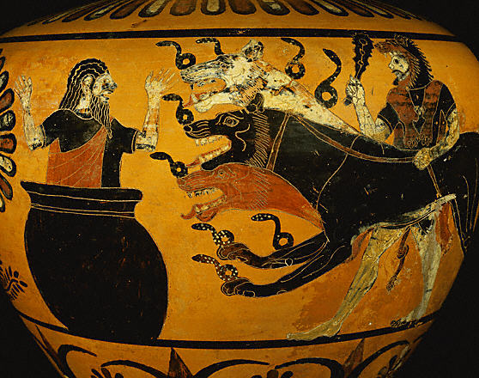
XII- Le chien aux trois têtes Cerbère
Mission d’Héraclès: apporter Cerbère
Héraclès doit descendre aux Enfers pour ramener Cerbère.
Il atteignit le Styx et, traversant de grands fleuves de flammes, il parvint aux pieds du trône d'Hadès.
Hadès lui permit d'emmener Cerbère s'il pouvait se rendre maître de l'animal sans arme.
Revêtu seulement de la peau du lion de Némée, Héraclès se présenta devant Cerbère.
Il le saisit par le cou, juste à l'endroit où se réunissaient les trois têtes.
Sentant la mort venir, le chien se décida à suivre le héros. Héraclès enchaîna l'animal et le tira hors de la caverne d'Acherusia.

